Slide 1
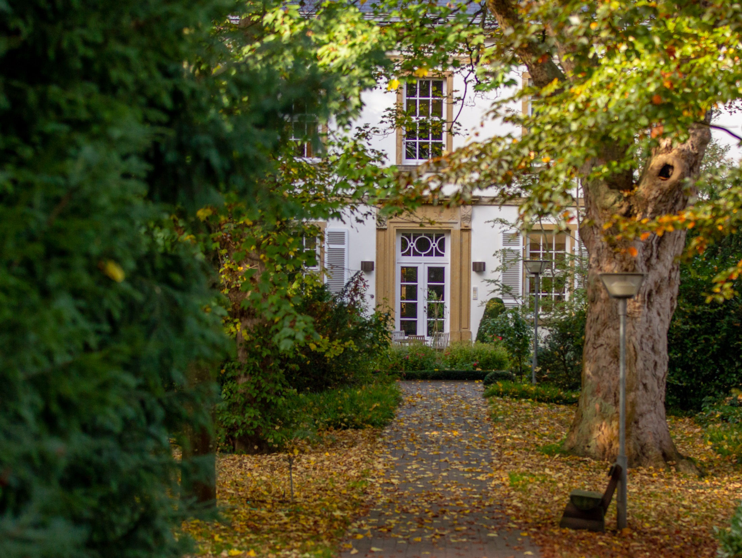
Willkommen bei der Deutschen Bundesstiftung Umwelt
Meine Kommune im Klimanotstand – Was nun?
29.01.2020

Slide 2
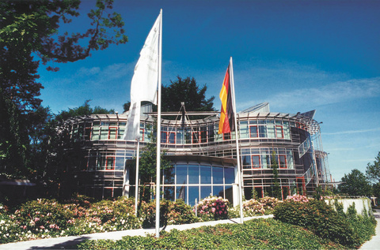
Gründung
Gründung 1990
Stiftung bürgerlichen Rechts
Stiftungskapital 2,28 Mrd. €
55 Mio. € Fördersumme jährlich

Slide 3
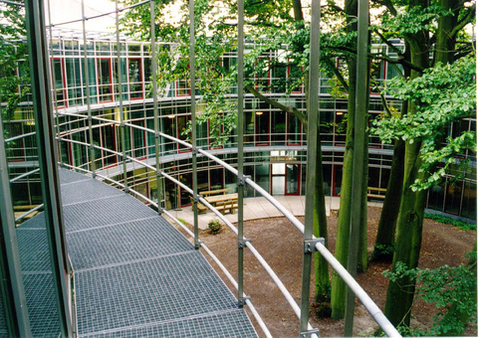
Auftrag der DBU
Förderung von Vorhaben zum Schutz der Umwelt aus den Förderbereichen
Umwelttechnik
Umweltforschung und Naturschutz
Umweltbildung und Kulturgüterschutz
Besondere Berücksichtigung der mittelständischen Wirtschaft
Jährliche Vergabe des Deutschen Umweltpreises (höchstdotierter Umweltpreis Europas, 500.000 Euro)
Bewahrung und Förderung des Nationalen Naturerbes
© DBU Naturerbe

Slide 4
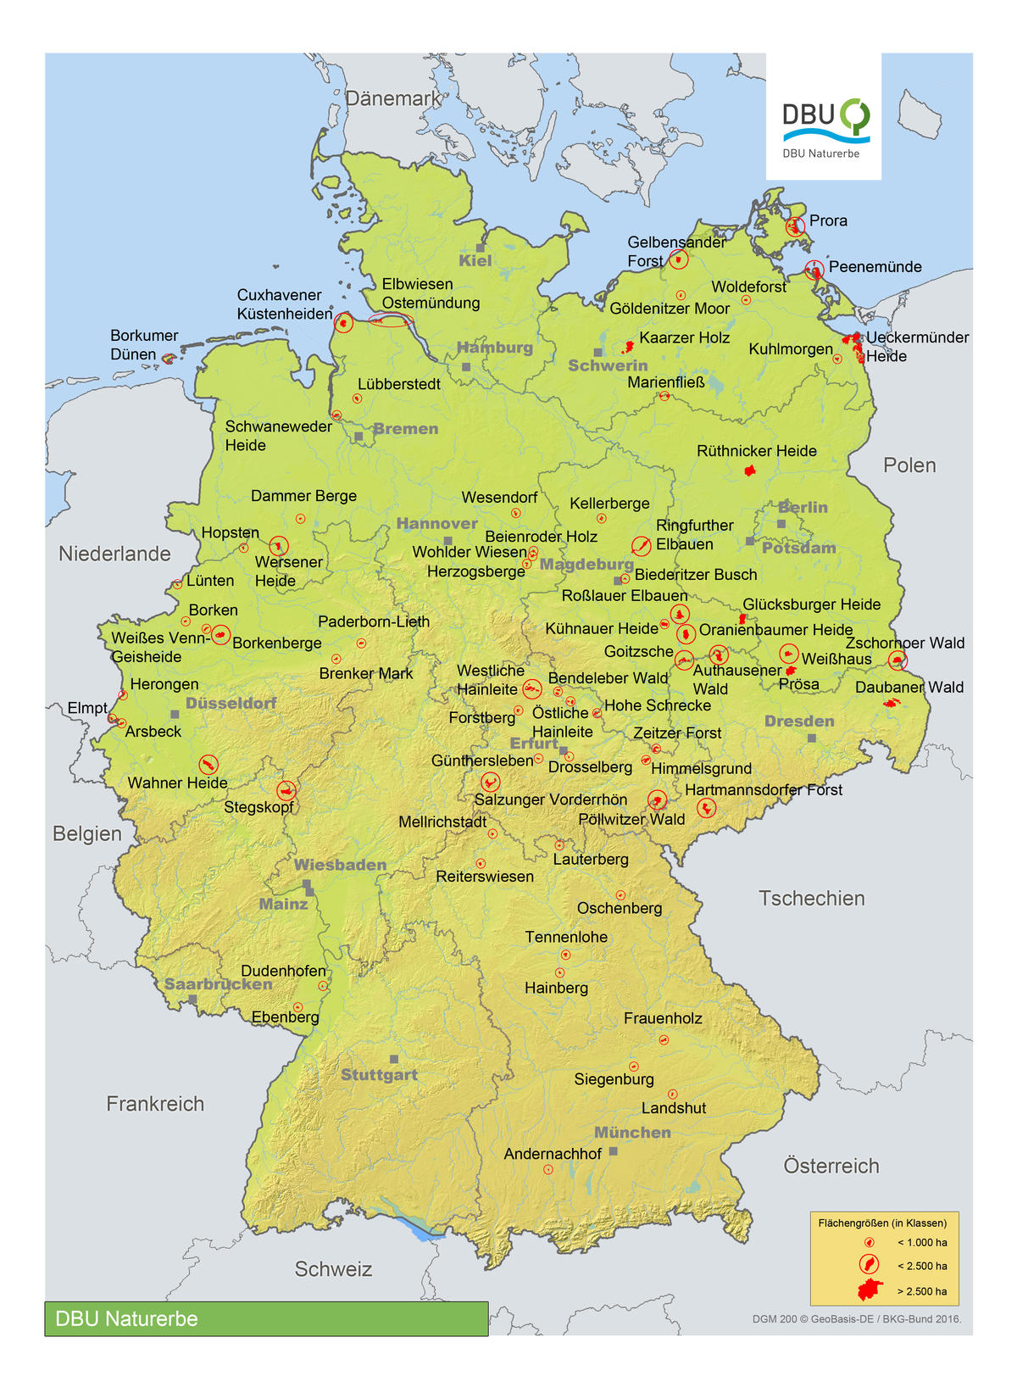
DBU-Naturerbe
Verantwortung für rund 70.000 ha bundesweiter Flächen des Nationalen Naturerbes (davon 55.000 ha Wald)
71 Liegenschaften in 10 Bundesländern
Aktive Sicherung und Betreuung der übertragenen Flächen
Bewahrung des Naturerbes für nachfolgende Generationen

Slide 5
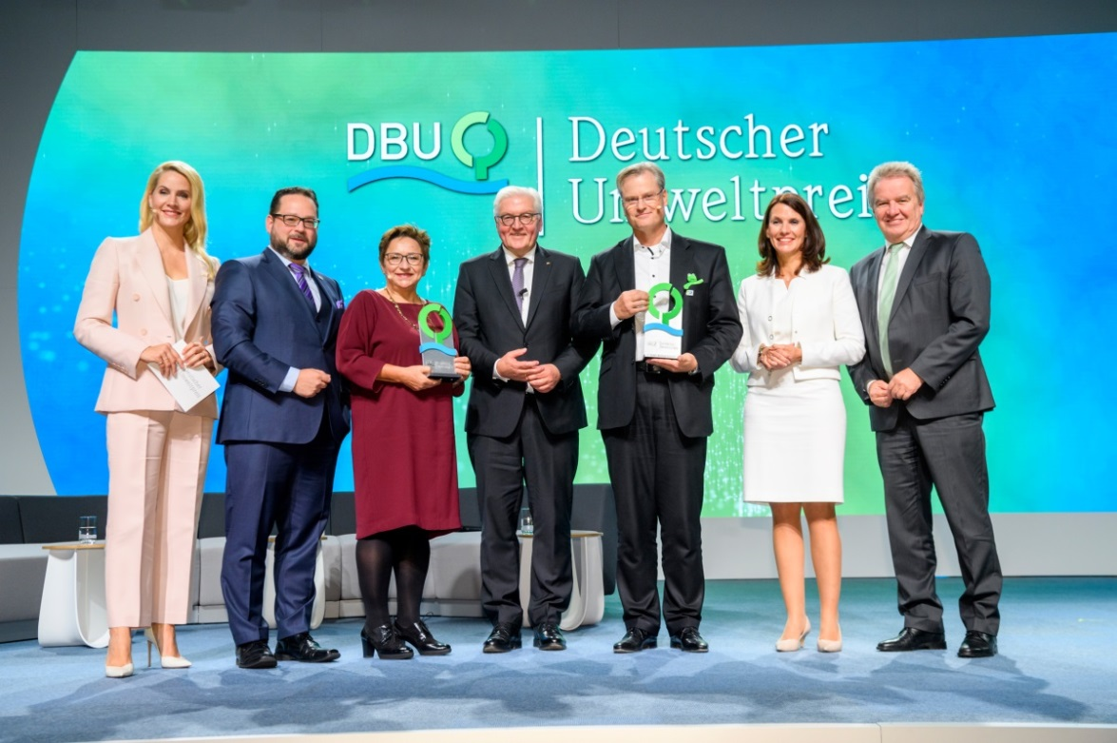
Deutscher Umweltpreis
Einzige Umweltauszeichnung mit gesetzlichem Auftrag seit 1993
Überreichung durch den Bundespräsidenten
Hohe mediale Aufmerksamkeit
Höchste Dotierung in Europa (500.000 €)

Slide 6
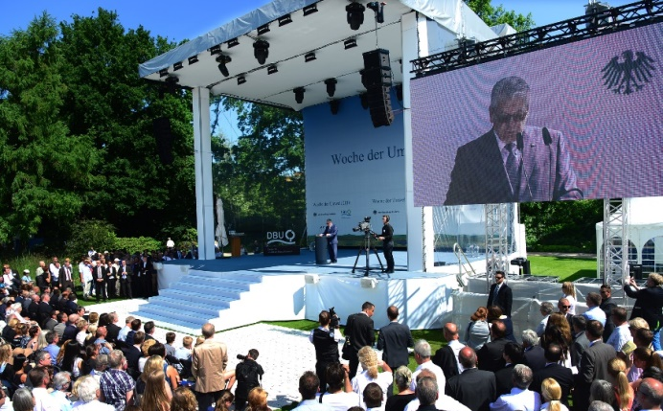
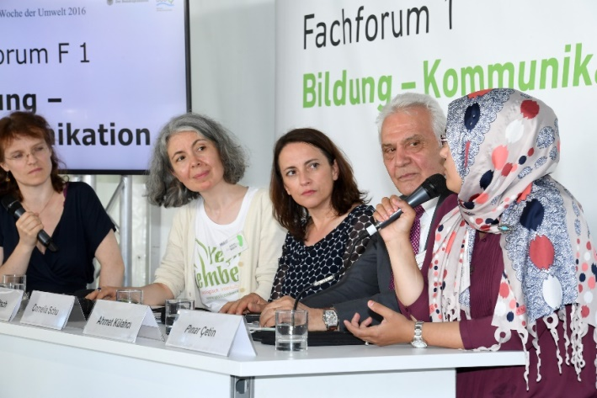
Woche der Umwelt 2020
09. und 10. Juni 2020, Schloss Bellevue, Berlin
Kooperation mit Bundespräsident
~ 180 Aussteller
~ 100 Fachforen
Bühnenprogramm

Slide 7
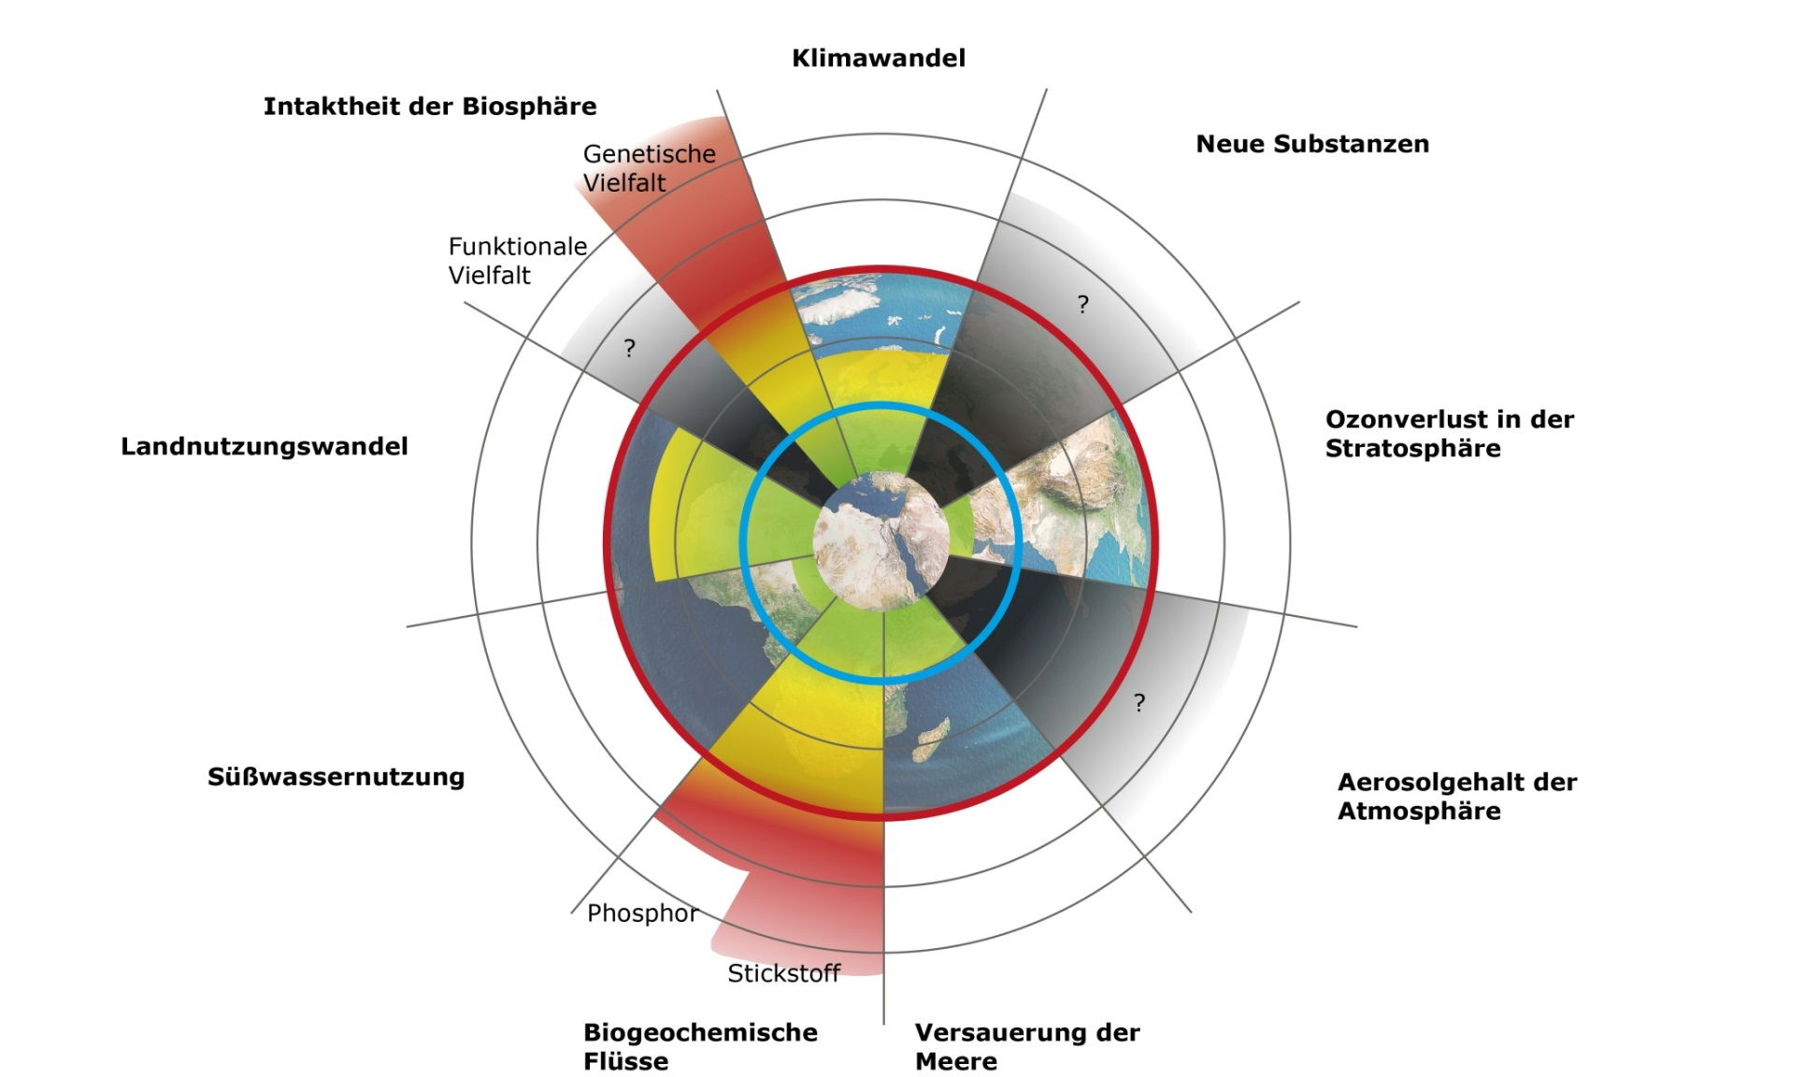
Planetare Leitplanken
nach Steffen et al., 2015 Science , Vol. 347, Issue 6223

Slide 8
Willkommen bei der Deutschen Bundesstiftung Umwelt
Meine Kommune im Klimanotstand – Was nun?
29.01.2020

